Slide 1
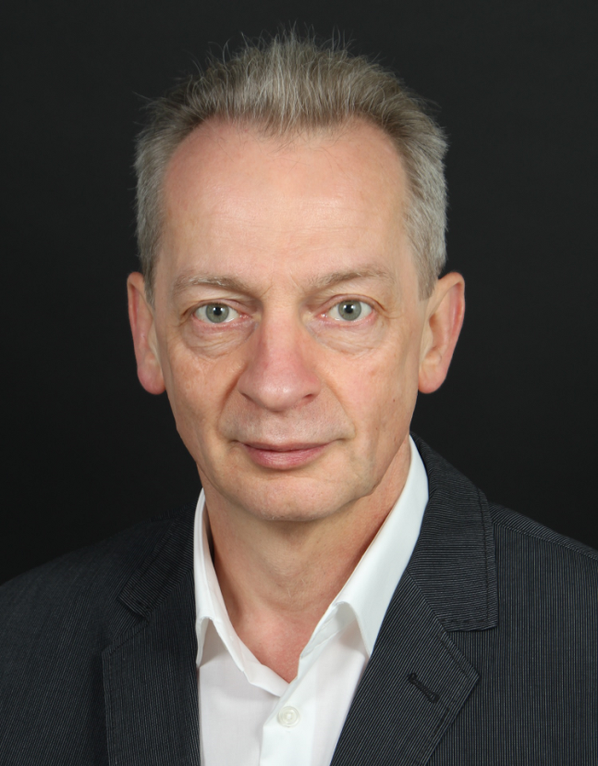
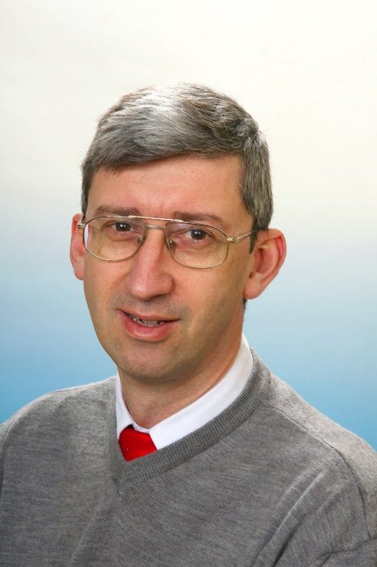
Elternsprechtag
DDI Peter
RAINER
DI Georg
KRALL

